Slide 1

ĆELIJSKA ISHRANA

Slide 2
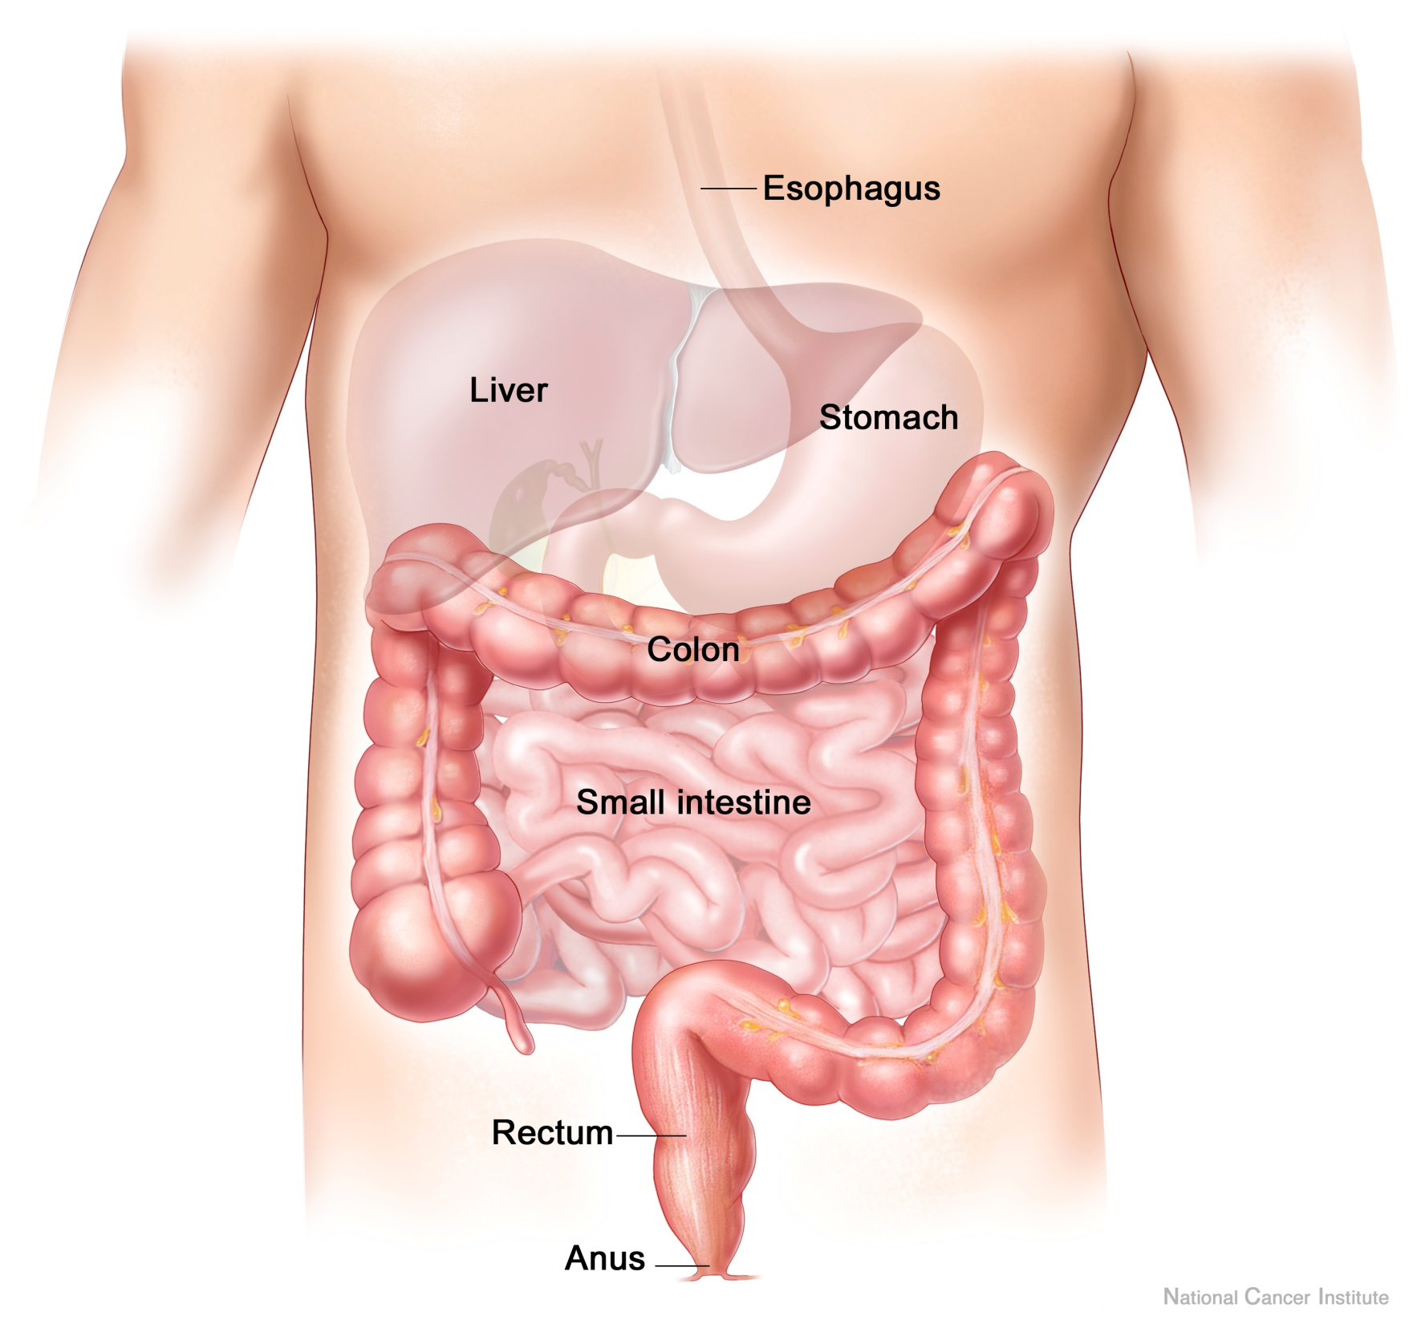
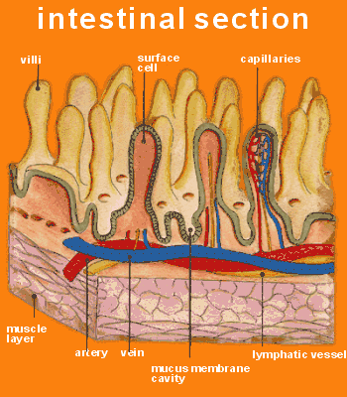

Slide 3
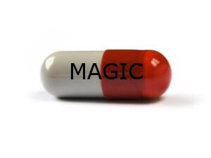

Slide 4

Individualizacija
Periodizacija
Spoj teorije i prakse, tačnije, što efikasnija primene teorijskog znanja u praktičnoj primeni grupnih i individualnih sportova

Slide 5

ISHRANA SPORTISTA
Lako za pripremu
Efikasno
Finansijski prihvatljivo
Lokalno (makronutrienti iz lokalnih izvora)
Lako za konzumiranje
Ostali faktori: san, oporavak, mikrociklus, religijski zahtevi (post, Ramazan)
Vegani, Vegetarijanci, ostali oblici ishrane
4R (Rehydraditon, Refuel, Repair, Recovery)
POVERENJE!

Slide 6
Ukupna energetska potrošnja =
vrednost bazalnog metabolizma (Harris Bennedict formula)
+ energetska potrošnja usled aktivnosti (tablice, aplikacije)
+ energetska vrenost hrane (tablice, aplikacije)
FAKTORI: toplo- hladno vreme, stres, nadmorska visina, lutearna faza menstrualnog ciklusa.

Slide 7

Dnevne potrebe za proteinima
1.6- 2-3g/kgTM
25- 30g po obroku
Preko 30g se ne apsorbuje, ali po najnovijim istraživanjima ne remeti funkciju sistema za izlučivanje
Proteini surutke, Soje, pirinča, ...KAZEIN
4-5 uzimanja po 25-30g dnevno
BCAA: značaj posle treninga.
Leucin 3g= 200g pilećeg filea
50% sistem za varenje. 40% katabolizam.
10% ide u aktivne mišiće

Slide 8
Dnevne potrebe za mastima
MASTI: 1- 1,2g/kgTM
20-25% dnevnog unosa
1g = 9Kcal
Omega 3, 6
Neophodni sa liposulubilne vitamine
Izvor energije za aerobne aktinosti

Slide 9
Dnevne potrebe za UH
UH: 3-10g/kgTM
Prelazni period: 3-5g/kgTM
Pripremni period: 5-8g/kgTM
Takmičarski period 2x nedeljno: 6- 10g/kgTM
„punjenje UH“
4 - 2 - kick off
U ritmu igranja 2x nedeljno, depoi glikogena se pune 72- 96 časova. 30-60g odmah posle utakmice
Koncentracija glikogena: 92- 45- 9 mmol
Depoi: jetra, plazma, mozak, mišići
Koncentracija napitaka 5-8%

Slide 10
FIZIOLIŠKI ZAHTEVI ZA UNOSOM UH ZA TRENING (UEFA Consensus dokument, 2019)
Trening u sezoni | ciljevi | Željena adaptacija | Obim i intenzitet rada | Preporučen unos UH | komentari
Pripremni period | Zrdavlje igrača. Rad na poboljšanju individualnih fizičkih, mentalnih, taktičkih kvaliteta. Priprema za sezonu | Povećati AE i ANA kapacitet, maksimalnu snagu, brzinu, prevenirati povrede | Trajanje od 60 do 180 min Distanca: 3-12km Trčanje visokim intenzitetom: > 400m | 4-8g/kgTM | Unos prati varijacije u treningu, štelovanjem se koriguje TM (gubitak masti, povećanje MM)
Trening u sezoni (1 utakmica nedeljno) | Održati- popraviti fizičke varijable Održavati zdravlje, izbeći povrede | Održavanje AE i ANA kapaciteta, snage, mišićne mase | 45- 90 min Distanca: 2-7km Trčanje visokim intenzitetom : > 400m | 3-8g/kgTM | Unos prati zahteve mikrociklusa, pogotovo „punjenje UH“ za MD-1 i MD. Praćenje individulanih ciljeva
Trening u sezoni sa 2 utakmice nedeljno | Izbegavanje povređivanja Ubrzan oporavak | Obnova mišićnih fukcija, glikogena, rehidratacija, izbegavanje mentalne zasićenosti | Tranja ispod 60 min Distanca ispod 3km Trčanje visokim intenzitetom : < 50m | 6-8g/kgTM | Unos prati zahteve obima rada u ritmu 72 časa između utakmica

Slide 11
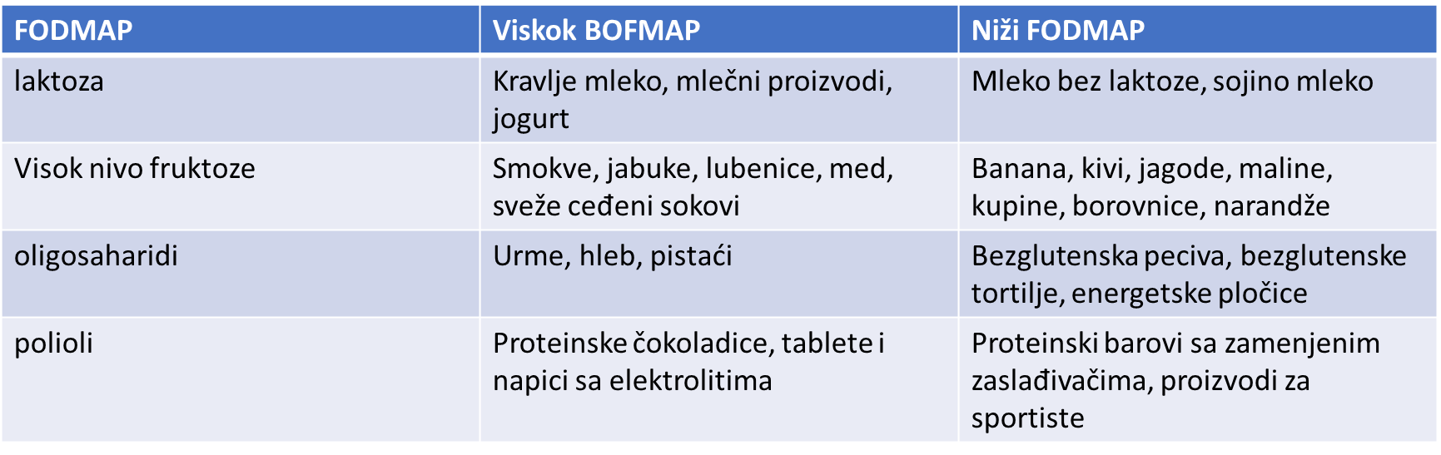
FODMAP (Fermentisani Oligo- Di- Monosaharidi i Polioli)

Slide 12
HIDRATACIJA
Gubitak od 2% TM uvodi u dehidriranost
Unos elektrolita
Mehanizam: hipohidratacija – pov. Temperatura – smanjene UV srca neispraćeno povećanjem frekvencije srca- povećana potrošnja glikogena- ISCRPLJENOST
„uzorkovanje urina“
Čime se rehidrirati: napitak prijatnog ukusa, koji ne izazaziva poremećaj u varenju, brzo se metaboliše, obezbeđuje dovoljno elektrolita zbog održavanja Na-K pumpe (zamor)

Slide 13
Povreda
3 faze: degeneracija, upala, regeneracija
UH: 3-5g/kgTM
Protein- 2-3g/kgTM, ili 0.4g / obrok
Kazein 30g
ReturnToPlay: sprečiti atrofiju, ispoštovati en.potrebe i pratiti telesni status (%)
Grčevi: ispoštovati unos UH
DOMS: odloženi početak bola u mišiću 48h
Pogotovo nakon eks. Vežbi

Slide 14
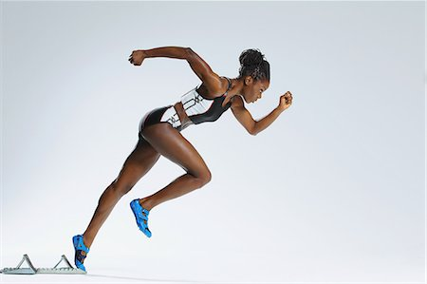
ŽENE:
kalorijski okvir od 3000Kcal
Okvirno 45Kcal/kg bezmasne mase tela
„ŽENSKA SPORTSKA TRIJADA“
LOŠA ISHRANA
MENSTRUALNI POREMEĆAJ
LOŠE STANJE KOŠTANOG SISTEMA
PROTEIN: 1,6- 2,2g/KgTM
Mikronutrijenti: Zn, Fe, B12 i folna kiselina

Slide 15

MLADI SPORTISTA SE SMATRA SVAKA OSOBA ISPOD 18 GODINA
KRITIČAN PERIOD 14. GODINA
ISPRATITI: DENTALNU STAROST, SEKUNDARNE SEKSUALNE KARAKTERISTIKE, RAZVOJ SKELETA, PREDIKCIJU VRHUNCA RASTA
NEADEKVATAN ENERGETSKI BILANS MOŽE DA UGROZI RAST I ZDRAVLJE SPORTISTE
UNOS UH: OD 3 DO 6g/kgTM U PERIODU UMERENOG TRENIRANJA, DO 6-8g/kgTM U PERIODIMA INTENZIVNOG TRENIRANJA
PROTEIN: 1,5 DO 1,7g/kgTM
„ŠAROLIKOST TANJIRA“
HIDRATACIJA: PRIHVATILJVO DO 3% GUBITKA
EDUKACIJA, RAD SA TRENERIMA- „RODITELJSKI ODNOS“
ALKOHOL
HIGIJENA SNA

Slide 16
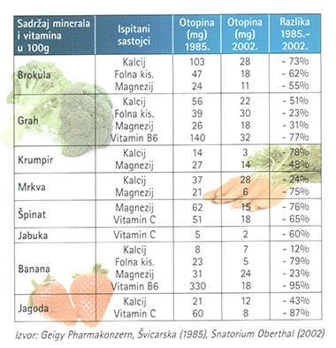
SUPLEMENTI:
DA ILI NE?

Slide 17
KLASIFIKACIJA
Vrste suplemenata | primeri
Sportska hrana | Elektroliti sa UH, UH gelovi, barovi, šejkovi, proteinski napici, hrana obogaćena proteinima, tečni obroci (smoothie)
Supstance s indikretnim dejstovm na dostignuće | Kofein, Kreatin, B- Alanin (Sustamin), Nitrati
Esencijalni nutrijenti (indirektno utiču na dostignuće) | Miltuvitamini Vitamin D Fe Ca
Dodaci koji indirektno utiču na dostignuće | Sok od višnje ili konfikture Omega 3

Slide 18

PRIMER
STANDRDI FIZČKIH VARIJABLI ELITNIH FUDBALERA: ukupna razdaljina pokrivena je 12km; razdaljina u sprintu- 600m; razdaljina u brzom trčanju- 1600m; sprintovi- 90; maksimalna brzina- 9.5m/s; broj klizećih startova- 10; promena pravca kretanja i aktivnosti- 1350/ utakmici, svakih 3-5 sec.
Biomehaničke karakteristike određuju vrstu treninga, a samim tim i vrstu oporavka i ishrane sa suplementacijom
Broj informacija sa jedne fudbalske utakmice: 3,5 miliona (FCB)
O načinu igre FCB odlučuje...?

Slide 19
Ramazan
(fudbal)
Breakfast
ingredient | kcal | kJ | CH | Protein | Fat | Qty
Turkey breast | 57 | 232 | 0 | 12,5 | 0,35 | 50
wholemeal bread | 170 | 720 | 34,2 | 5,2 | 1 | 100
cream cheese | 67,5 | 259 | 0,775 | 1,75 | 5,56 | 25
fresh orange juice | 500 | 117 | 27,5 | 1,3 | 0 | 250
Banana | 178 | 744 | 45,68 | 2,18 | 0,66 | 200
Soya protein | 72 | 295,2 | 2,4 | 13,6 | 0,4 | 20
total | 972,5 | 2072 | 108,155 | 22,93 | 7,57 | 625
Dinner
ingredient | kcal | kJ | CH | Protein | Fat | Qty
soup | 28,3 | 0 | 1,43 | 0,33 | 0,43 | 100
integral pasta | 330 | 1394 | 62 | 12 | 0,75 | 100
chicken leg no bone | 532 | 1.818 | 1 | 54 | 22 | 200
brown rice | 168 | 703,5 | 35,265 | 3,48 | 0,83 | 150
rucola | 5 | 21 | 0,73 | 0,516 | 0,132 | 20
cucmber | 6 | 26 | 1,08 | 0,295 | 0,08 | 50
tomato | 9 | 35,5 | 1,96 | 0,44 | 0,1 | 50
olive oil spoon | 88,4 | 369,9 | 54,495 | 0 | 10 | 10
Bonzita corn sweet | 270,6 | 1131,1 | 46,6 | 2,9 | 7,3 | 60,0
total | 1437,3 | 5499,008 | 204,52 | 74,001 | 41,642 | 740
ingredient | kcal | kJ | CH | Protein | Fat | Qty
DAILY TOTAL | 2753,85 | 8006,5 | 329,8 | 98,4 | 49,5 | 1407
ISO PLUS | 255,8 | 61,2 | 15,3 | 0 | 0 | 17
KAZEIN STRAWBERRY | 88,25 | 374,25 | 1,825 | 1,45 | 0,25 | 25
TM: | 77,2
Protein kg/TM | 1,3
fat kg/TM | 0,6
CH kg/TM | 4,3
Hidratacija- „mućkanje“ vodom ili UH

Slide 20
DORUČAK
Namirnica | kcal | kJ | UH | Proteini | Masti | kolicina
corn flakes (žitarice) 0% šećera | 564 | 2395,5 | 124,05 | 11,1 | 1 | 150
Jogurt 1,5% MM | 45 | 188 | 4,1 | 3,3 | 1,5 | 100
total | 609 | 2.584 | 128 | 14 | 3 | 250
Namirnica | kcal | kJ | UH | Proteini | Masti | kolicina
UŽINA
Sok od narandže | 500 | 117,5 | 27,5 | 2,5 | 0 | 250
RUČAK
Namirnica | kcal | kJ | UH | Proteini | Masti | kolicina
Corba krem od povrca | 150 | 627 | 25,5 | 7,5 | 3 | 150
Špageti, integralne | 660 | 2788 | 124 | 24 | 1,5 | 200
Piletina, belo meso (prsa bez kostiju) | 232 | 970 | 0 | 44 | 6 | 200
Kukuruz, žuti, slatki, kuvan, bez soli | 48 | 200,5 | 10,49 | 1,705 | 0,75 | 50
Šargarepa kuvana bez soli | 17,5 | 73,5 | 4,11 | 0,38 | 0,09 | 50
Toscana Mix, smrznuto mešano povrće | 41 | 172 | 2,8 | 1,4 | 2,4 | 100
Rukola (rikula) | 5 | 21 | 0,73 | 0,516 | 0,132 | 20
Krastavac, oguljen | 6 | 26 | 1,08 | 0,295 | 0,08 | 50
Paradajz | 18 | 75 | 3,92 | 0,88 | 0,2 | 100
Ulje maslinovo | 88,4 | 369,9 | 0 | 0 | 10 | 10
Kompot od krušaka | 77 | 322 | 20 | 0 | 0 | 100
total | 1342,9 | 5644,9 | 192,63 | 80,676 | 23,052 | 1030
UŽINA
Namirnica | kcal | kJ | UH | Proteini | Masti | kolicina
Banana | 178 | 744 | 45,68 | 2,18 | 0,66 | 200
total | 178 | 744 | 45,68 | 2,18 | 0,66 | 200
VEČERA
Namirnica | kcal | kJ | UH | Proteini | Masti | kolicina
Cezar salata | 132 | 549 | 12 | 12 | 6 | 300
Piletina, belo meso (prsa bez kostiju) | 232 | 970 | 0 | 44 | 6 | 200
total | 364 | 1519 | 12 | 55,6 | 12,4 | 500
Namirnica | kcal | kJ | UH | Proteini | Masti | kolicina
DNEVNI TOTAL | 3.750 | 10.788 | 449 | 158 | 39 | 2.497
ISO PLUS | 255,8 | 61,2 | 15,3 | 0 | 0 | 17
TM: | 80
Protein po kg/TM | 1,975
masti po kg/TM | 0,4875
UH po kg/TM | 5,6125

